Slide 1

Méthodologie générale Agrégation externe d’histoire
Travailler l’agrégation d’histoire pendant l’été
Lundi 8 juin 2026
Eugénie Galasso
eugenie.galasso@gmail.com

Slide 2
Objectif pendant l’été :
Commencer à mettre au point des instruments de travail efficaces
Ficher un ouvrage ou groupe d’articles (liste communiquée début juillet)
Lecture d’un manuel par question

Slide 3
Planning indicatif de préparation des écrits
Période | Activité
Été | Lecture d’au moins un manuel par question. Réalisation de sa fiche de lecture.
Septembre - décembre | Approfondissement des questions (CM, TD, lectures, réalisations de plans) Entrainements écrits (galops) Repos avant le CB
Janvier | Concours blanc (entraînement en conditions réelles)
Janvier - Février | Révisions (une semaine par question) – repos avant les écrits

Slide 4
I. Les instruments de travail indispensables pour l’année :
Pendant l’été, pour chaque question d’histoire, vous devrez d’abord vous constituer :
Débuter ses fiches « Instruments de travail »(diapo suivante)
Mise au propre des fiches de cours, qui synthétise vos notes de CM et de TD : remettre en ordre vos fiches (doublants)
Une fiche d’UN manuel (Atlande, Armand Colin, Ellipses)
Ces fiches ne doivent pas reprendre la structure des cours, mais être organisées de manière problématisée et thématique

Slide 5
Les instruments de travail pour l’année
Chronologie
Lexique
Fiche sur les sources (ancienne et médiévale)
Fiche sur les grands auteurs et acteurs du programme
Fiche d’historiographie
Exemplier
+ Une fiche de méthode par type d’épreuve : à constituer à partir des CM de méthodologie de septembre, puis à enrichir avec les rapports de jury, les conseils de vos enseignant·es et les remarques sur vos copies.

Slide 6
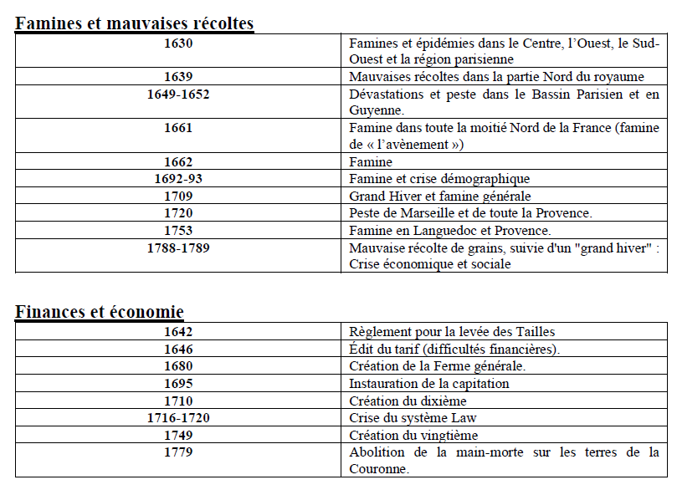
Pour chaque question, vous devez compléter ces éléments par des fiches que vous alimenterez tout au long de votre préparation :
Une chronologie (thématique et problématisée)

Slide 7





Un lexique :
Dictionnaires généraux / Atlas / Dictionnaires spécialisés

Slide 8




Fiche sur les sources (histoire ancienne et médiévale)
Fiche sur les auteurs et grands acteurs du programme : rois, hommes politiques, écrivains….

Slide 9
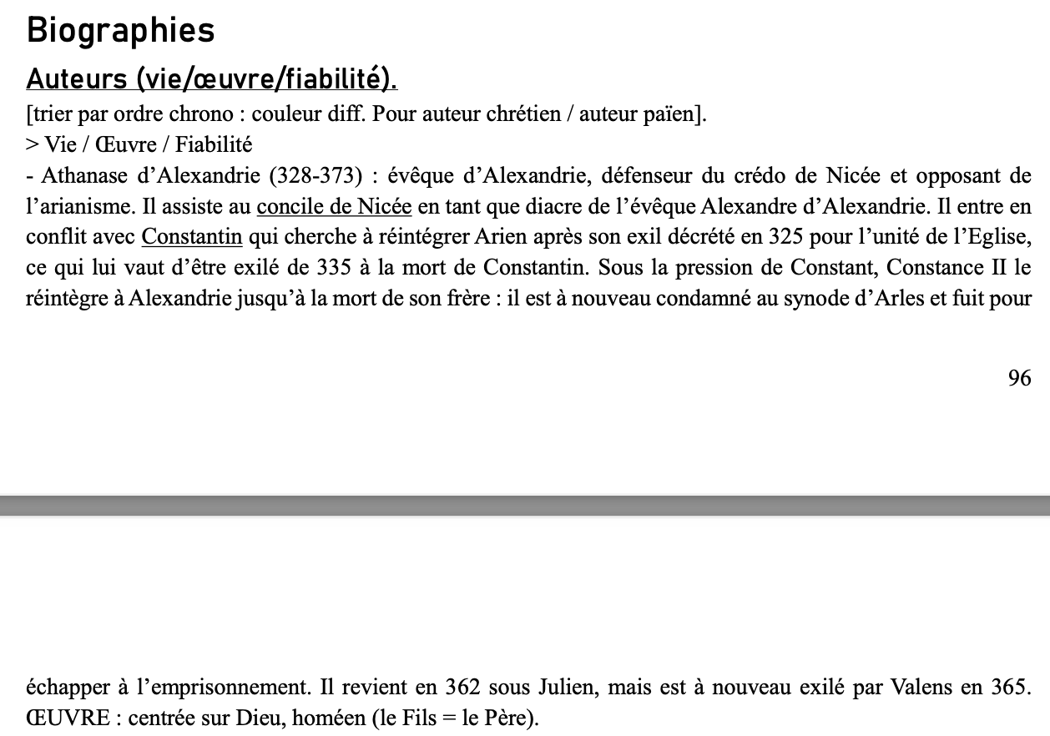

Slide 10
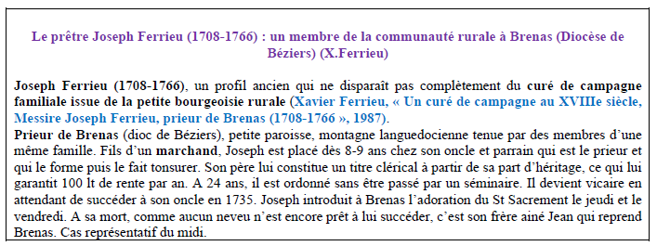

Slide 11

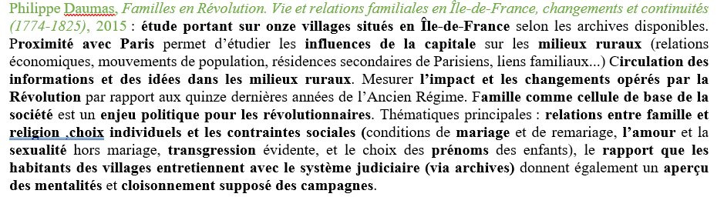
Fiche d’historiographie sur le sujet au programme :
Distinguer les références selon leur statut et leur utilité :
  Les références fondamentales pour le programme
  Les références plus ponctuelles, qui sont par exemple associées à un exemple et qui peuvent vous permettre de lui donner plus d’épaisseur et de problématisation

Slide 12
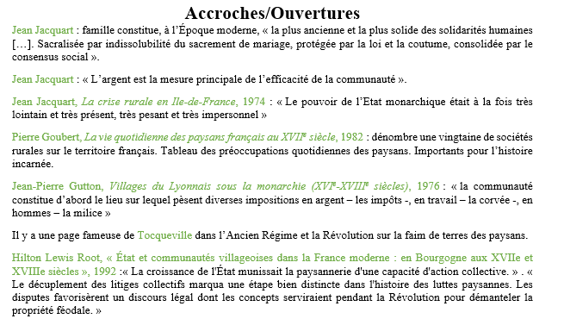
Une fiche de notions / problématiques
Fiche d’accroches, ouvertures, citations (à compléter au fur et à mesure de l’année) : simples, faciles à retenir et à réemployer
Bien dater et sourcer vos citations

Slide 13
Exemplier
Quelques critères pour faire un bon exemplier :
Il est organisé de manière thématisée et problématisée
Les exemples sont à la fois concis et précis. Ils doivent renvoyer à un thème du programme.
Il permet de couvrir tous les espaces et toutes les périodes au programme (pas d’impasse sur la fin de période).
Il comporte à la fois des exemples incontournables, que vous devez maitriser, mais aussi des exemples plus originaux, ce qui vous permettra de démarquer votre copie. Chaque exemple est associé à un titre problématisé. 1 ex. = 1/3 page Word
Certains exemples sont associés à des références historiographiques.
Les exemples sont précis : noms, dates, lieux.
Environ une quarantaine de pages

Slide 14
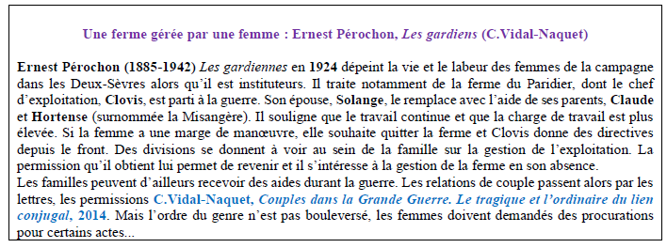

Slide 15
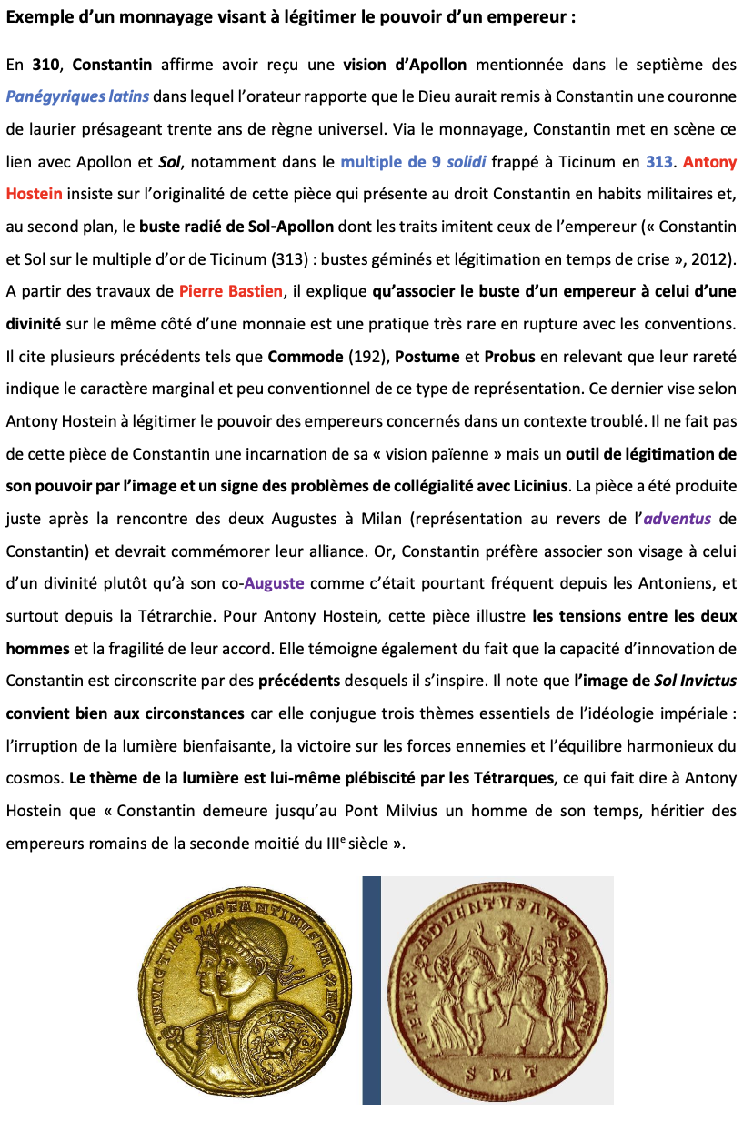

Slide 16
Du bon usage de la mutualisation
Je mettrai en ligne sur le Moodle (codes communiqués à la rentrée pour le Moodle 2026-2027) les instruments de travail des lauréats 2026, associés à leurs bonnes copies
Récupérer ces outils
Vous les approprier (c’est-à-dire sélectionner, réécrire, compléter, jeter un coup d’œil à la référence…)
Mutualiser le travail au sein de vos groupes… tout en vous appropriant le contenu mutualisé

Slide 17
Impératifs immédiats
Soutenir son mémoire
Puis, faire le point sur le temps dont vous disposez jusqu’à la rentrée
Idéalement, garder 3 ou 4 semaines pour faire une coupure COMPLÈTE
Objectif = arriver en septembre en forme ET en ayant pris un rythme de travail

Slide 18
A faire pendant l’été
Aller voir des oraux d’agrégation à Louis le Grand
Lire attentivement lettres de cadrage (2026-2027) et rapports de jury (des 2 ou 3 dernières années)
Trier vos cours
Défricher les questions, selon là où vous en êtes (primant·e ou doublant·e / ancien·ne du MRA) : commencer un manuel, mettre en ordre vos fiches et notes de l’année dernière
Pendant les semaines de coupures, lire un livre / écouter un podcast / regarder un film en lien avec le programme et conseillé par les enseignants
Régler ses questions administratives : contacter la scolarité en cas de problème.

Slide 19
Quel rythme de travail pendant l’été
Autour de 5-6 heures par jour pendant l’été
L’objectif est d’avancer, mais surtout d’avoir un rythme et d’être opérationnels dès le 7 septembre, sans être épuisés

Slide 20
De septembre au concours blanc de janvier
Choisir entre deux stratégies, et vous y tenir :
  Soit consacrer l’intégralité de votre temps, pendant les deux semaines avant un galop, au travail sur cette question
  Soit consacrer la moitié de votre temps à la question qui va tomber et répartir le reste entre les cinq autres questions
Il faut répartir équitablement son temps et ses efforts entre les questions
Commencer l’apprentissage dès le début de l’année (pas en janvier !)
Pour les doublants, panacher de temps de travail avant les galops portant sur les anciennes questions et vous consacrer intégralement aux nouvelles questions avant les galops de novembre.
Objectif pour le CB de janvier : avoir 80%-90% de vos fiches et instruments prêts.

Slide 21
Questions diverses

